Slide 1

BÀI 12. QUY TRÌNH NUÔI CÁ NƯỚC NGỌT TRONG AO (Tiếp)

Slide 2
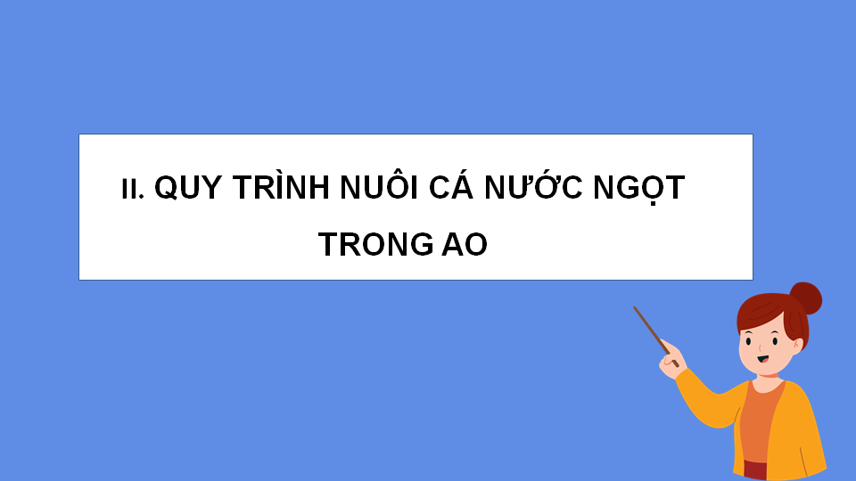

Slide 3
Hoạt động nhóm trả lời 5 câu hỏi vào phiếu học tập
1. Nguyên tắc ghép các loài cá?
2. Mùa vụ thả?
3. Mật độ thả?
4.Yêu cầu về chất lượng?
5. Cách thả?

Slide 4
Vì sao nên ghép các loài cá sống ở tầng nước khác nhau và không cạnh tranh về thức ăn?
Cá sống trong một ao sẽ tận dụng được nguồn thức ăn (kể cả thức ăn sẵn có trong nước và thức ăn tự chế) ở các tầng nước khác nhau, phát huy được mối quan hệ “cùng chung sống, phát triển giữa các loài cá”. Hình thức này cũng giúp tận dụng triệt để không gian sống, từ đó cho hiệu quả kinh tế cao nhất.

Slide 5
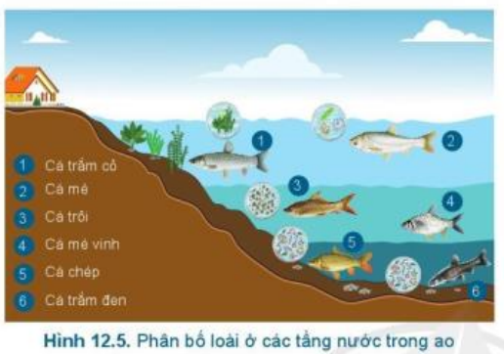

Slide 6
Quan sát Hình 12.5, cho biết vì sao các loại cá này có thể nuôi ghép được với nhau?
Các loại cá trong Hình 12.5 có thể nuôi ghép được với nhau vì tập tính ăn khác nhau, sống ở các tầng nước khác nhau, không cạnh tranh về thức ăn; tận dụng được nguồn thức ăn sẵn có; chống chịu tốt với điều kiện môi trường.

Slide 7
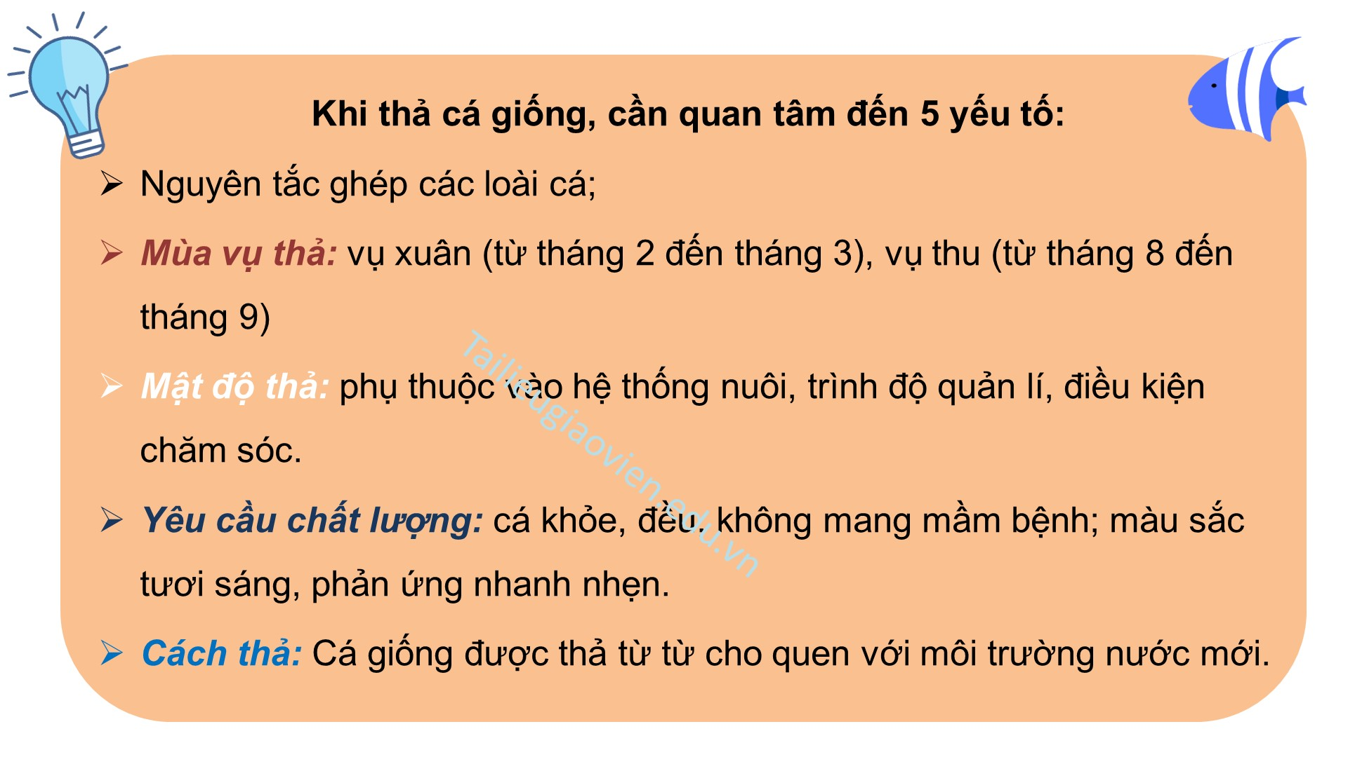

Slide 8
Chăm sóc, quản lí cá sau khi thả bao gồm những công việc nào?
Chăm sóc, quản lí cá sau khi thả bao gồm những công việc:
+ Quản lí thức ăn cho cá: Loại thức ăn; lượng thức ăn; cách cho ăn.
+ Quản lí chất lượng nước ao nuôi
+ Quản lí sức khỏe cá

Slide 9
? Nêu thức ăn của một loại cá nước ngọt được nuôi phổ biến?
Thức ăn gồm:
+ Thức ăn tự nhiên
+ Thức ăn công nghiệp
1.Kể tên một số loại thức ăn tự nhiên của Tôm Cá?
2. cách cho cá ăn

Slide 10
1.Nêu các công việc quản lý chất lượng nước ao nuôi?
2. Nêu các công việc quản lý sức khỏe cá?
* Quản lý chất lượng nước ao nuôi :
- Hàng tuần cần bổ sung, thay nước
- Sử dụng chế phẩm vi sinh làm sạch nước ao
- Vệ sinh quanh ao
- Sử dụng thiết bị hỗ trợ cung cấp oxygen cho cá.
* Công việc quản lý sức khỏe cá:
- Thăm ao 2 lần/ngày
- Xử lí khi có hiện tượng:
+ Cả nổi đầu
+ Cá có dấu hiệu bệnh

Slide 11
Hãy giải thích hiện tượng cá nổi đầu. Cần xử lí như thế nào khi gặp hiện tượng này?
Nguyên nhân cá nổi đầu và cách xử lí:
* Nguyên nhân:
+ Ao nuôi thiếu oxy
+ Cá bị nhiễm khí độc
* Cách xử lí:
+ Đưa nước mới vào ao nhiều hơn hoặc thay đổi một phần nước, bơm nước.
+ Ngừng bón phân và cho cá ăn, vớt hết cọng cây, cỏ dưới ao lên bờ.
+ Tiến hành sục khí để cung cấp oxy cho ao và đào thải khí độc.

Slide 12
1. Nêu các hình thức thu hoạch cá?
2. Khi nào thì nên thu tỉa, thu toàn bộ? Vì sao?
Tùy theo chất lượng của cá mà ta chọn hình thức thu tỉa hay thu toàn bộ:
- Thu tỉa: thu những con to đạt tiêu chuẩn thu hoạch nhằm giảm mật độ cả nuôi trong ao, con nhỏ để nuôi tiếp. - Thu toàn bộ khi phần lớn cá đạt tiêu chuẩn thu hoạch, thảo cạn bớt 1/3 thể tích nước, dùng lưới kéo vào các thời điểm mát trong ngày, sau đó làm cạn ao và thu hết cá

Slide 13
LUYỆN TẬP
Em hãy chọn đáp án đúng
Câu 1. Cá ăn loại thức ăn nào sau đây?
A. Thức ăn tự nhiên B. Thức ăn công nghiệp C. Thức ăn tự nhiên, Thức ăn công nghiệp
Câu 2: Đâu không phải nguyên tắc ghép các loài cá?
A. Tập tính ăn giống nhau B. Sống ở các tầng nước khác nhau
C. Tận dụng được nguồn thức ăn sẵn có D. Chống chịu tốt với điều kiện môi trường
Câu 3: Trong nuôi cá thương phẩm, hằng ngày nên cho cá ăn hai lần vào thời gian nào sau đây?
A. 6 - 7 giờ sáng và 1 - 2 giờ chiều. B. 7 - 8 giờ sáng và 2 - 3 giờ chiều.
C. 8 - 9 giờ sáng và 3 - 4 giờ chiều. D. 9 - 10 giờ sáng và 4 - 5 giờ chiều.
Câu 7: Trong các hoạt động sau, hoạt động nào không phải hoạt động nuôi cá nước ngọt trong ao?
A. Thả cá giống B. Tiêm Vaccxin C. Cho cá ăn D. Sục oxy

Slide 14
